Slide 1

Кроссворд
Скоро в школу!

Slide 2
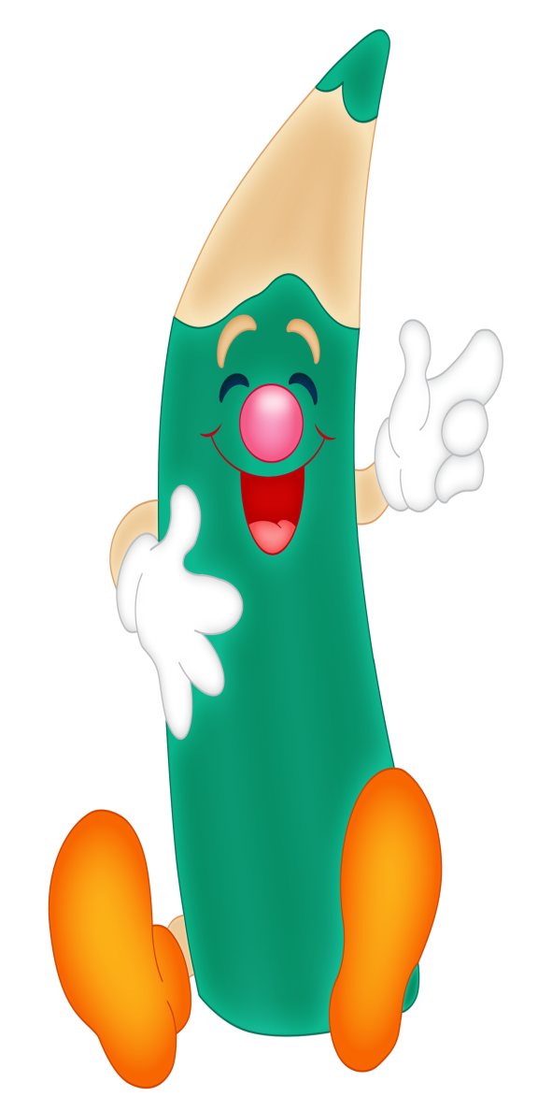
Право на образование
будет реализовано, если каждый будет иметь возможность учиться так долго, как захочет и как, позволяют его способности и стремления. Государство обязано заботиться о том, чтобы дети, обучаясь, развивали свою индивидуальность, учились уважению и терпимости в отношениях с другими людьми, с представителями других культур, религий, национальностей.
Дети, вы скоро воспользуетесь новой ступенью права на образование, пойдёте в школу и будете бесплатно учиться.
Мне хочется узнать, с чем вы познакомитесь в школе и какие принадлежности вам будут необходимы.

Slide 3
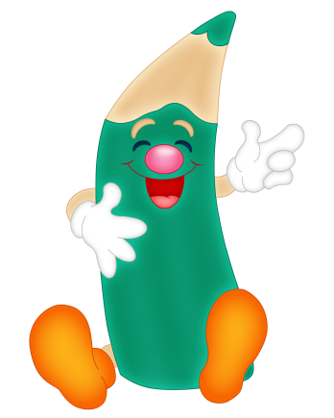
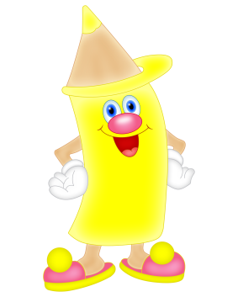
Загадки
2. В этой узенькой коробке
Ты найдёшь карандаши,
Ручки, перья, скрепки, кнопки,
Что угодно для души.
3. Если ты его отточишь,
нарисуешь всё, что хочешь!
Солнце, море, горы, пляж.
Что же это?...
1. Новый дом несу в руке,
Дверца дома на замке!
Тут жильцы бумажные.
Все ужасно важные
5. Свою косичку без опаски
Она обмакивает в краски.
Потом окрашенной косичкой
В альбоме водит по страничке.
6. Меж двумя звонками срок называется…
4. Он звонит, звонит. Звонит.
Очень многим он велит.
То сядь да учись,
То встань, разомнись.
9.На ноге стоит одной,
Кружит-вертит головой.
Нам показывает страны,
Реки, горы, океаны.
8. Стоит чудесная скамья.
На ней уселись ты и я.
Скамья ведёт обоих нас
Из года в год, из класса в класс.
7. Стоит весёлый светлый дом.
Ребят проворных много в нём.
Там пишут и считают,
Рисуют и читают.
11. Я люблю прямоту и сама прямая,
Сделать ровную черту
всем я помогаю.
12. Если ей работу дашь –
Зря трудился карандаш.
10. По чёрному белым
Пишут то и дело.
Потрут тряпицей –
Чиста страница.
13. Отгадай что за вещица, -
Острый клювик, а не птица.
Этим клювиком она
Сеет-сеет семена
Не на поле, не на грядке –
На листах твоей тетрадки
14. Ты беседуй чаще с ней,
Станешь вчетверо умней.

Slide 4



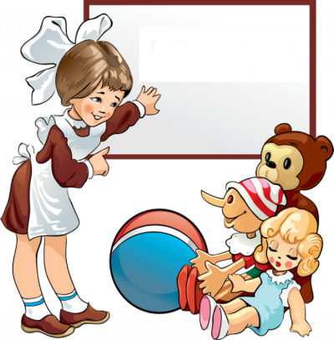
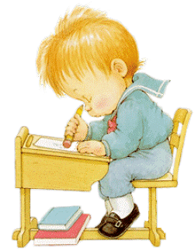
9
5
6
7
12
13
10
11
14
3
2
4
8
1

Slide 5
9
5
Г
К
6
7
л
12
13
и
У
Ш
о
10
11
Р
Р
3
14
2
К
4
с
р
к
8
б
Д
Л
е
у
К
П
а
З
т
о
о
П
у
о
и
з
ч
н
1
П
е
р
в
о
к
л
а
с
с
н
и
к
и
о
н
а
о
ч
а
р
к
е
н
а
г
р
а
н
н
к
т
а
й
к
а
т
л
д
о
а
а
к
а
ф
а
к
а
е
ш
л
ь

Slide 6



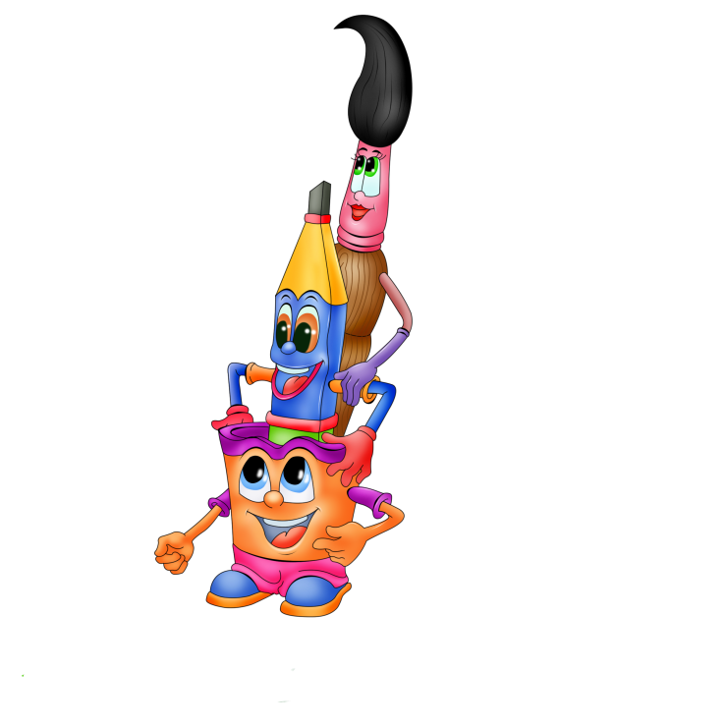
Если отгадали
все загадки,
то сможете узнать
кем вы станете.
Открыла двери школа.
Впустила новосёлов.
Кто, ребята, знает,
Как их называют?

Slide 7
Молодцы!
Спасибо за внимание!

